Slide 1
Школьная служба примирения
МБОУ «Школа-интернат спортивного профиля г. Челябинска»

Slide 2
Цели
Распространение среди учащихся, родителей и учителей цивилизованных форм разрешения конфликтов.
Помощь в разрешении конфликтных ситуаций на основе принципов восстановительной медиации.
Снижение количества административного реагирования на правонарушения.

Slide 3
Задачи
Проведение примирительных программ для участников конфликтных ситуаций.
Обучение школьников цивилизованным методам урегулирования конфликтов и ответственности.
Информирование учеников, родителей и учителей о принципах и ценностях восстановительной медиации.

Slide 4
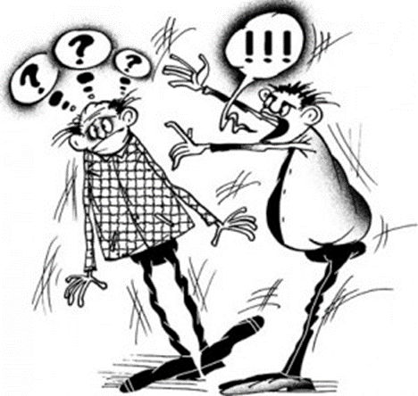
Типы конфликтов (для ШСП)
межличностные конфликты,
нецензурные оскорбления,
угрозы,
причинение незначительного материального ущерба,
взаимные обиды,
длительные прогулы в результате конфликта,
изгои в классе,
конфликты с учителями, с родителями.

Slide 5
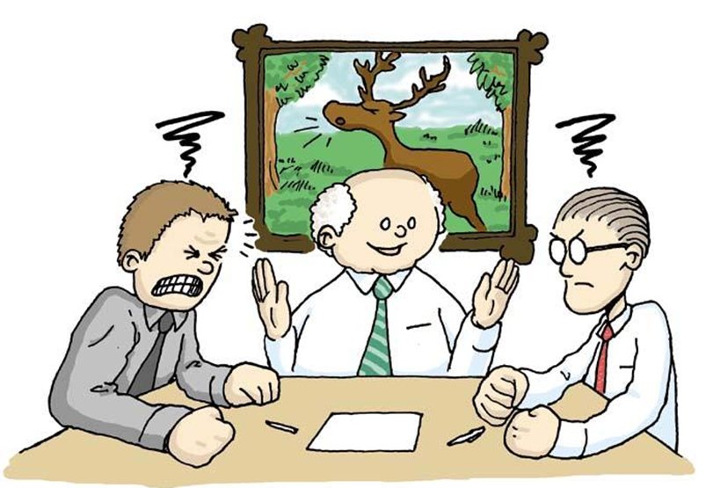
Миссия ШСП
Создается альтернативный путь разрешения конфликтов.
Конфликт превращается в конструктивный процесс.
Приобретаются навыки активного слушания, лидерства и другие полезные коммуникативные умения.
Улучшаются взаимоотношения среди детей и взрослых.
Развивается чувство ответственности за свой выбор и решения, а также усиливается чувство личной значимости.

Slide 6
Программы примирения ШСП
«Круг ответственности» — первичная профилактика, когда явного конфликта нет, но есть риск его возникновения в дальнейшем (например, при слиянии двух классов в один, с родителями первоклассников, с детьми и их родителями при переходе в среднюю школу и так далее, либо когда школьниками и/или родителями класса существует напряженность.
«Программа примирения» — урегулирование конфликтов между школьниками (учащимися).
«Восстановительная медиация» — урегулирование конфликтов между педагогами и родителями, а также учащимися и педагогами.
«Круг сообщества» — урегулирование групповых конфликтов в классе или внутри группы родителей класса через обращение к нравственным ценностям, достижение договоренности и взаимной ответственности.
«Семейный совет» — согласование позиций и интересов детей, родителей и педагогов по отношению к образовательному процессу, большей включенности родителей и ответственному поведению детей — обычно с привлечением специалистов территориальной службы примирения.
«Программа по заглаживанию вреда» — вторичная профилактика и работа с ситуациями драк, краж, порчи имущества и т. п. (в том числе по делам, переданным в КДНиЗП и суда) — обычно с привлечением специалистов территориальной службы примирения.
В службу примирения обязательно входят взрослые (медиаторы и кураторы службы примирения), а также как правило юные волонтеры службы примирения (медиаторы-ровесники).

Slide 9
